Slide 1

Медицинский колледж
Отчёт по производственной практике
Сестринское дело: итоги производственной практики
Отчёт о практике в терапевтическом отделении ГБУЗ «Городская больница № 5»: освоенные манипуляции, документация, санитарно-просветительская работа.
Автор
Роль
Аудитория
Мельникова Дарья Сергеевна
Студентка группы СД-32
Руководитель практики: старшая медицинская сестра Иванова Н. П. · 2026
Notes:
Добрый день, уважаемые руководитель практики и члены комиссии. Представляю вашему вниманию отчёт о производственной практике, которую я проходила летом 2026 года в терапевтическом отделении Городской больницы № 5. Моя специальность — сестринское дело, группа СД-32. Руководителем практики была старшая медицинская сестра Иванова Нина Петровна. В ходе доклада я расскажу о целях, задачах, выполненных манипуляциях и полученных результатах.

Slide 2

Цель и задачи
Цель и задачи производственной практики
01
02
Уход за пациентами
Выполнение инъекций
Освоить основные принципы ухода: гигиенические процедуры, смена белья, профилактика пролежней, помощь при перемещении
Отработать технику подкожных, внутримышечных и внутривенных инъекций под контролем наставника
03
04
Измерение давления
Документация и работа с пациентами
Освоить методику измерения артериального давления, подсчёта пульса и оценки состояния пациента
Научиться вести медицинскую документацию и проводить санитарно-просветительские беседы
Notes:
Перед началом практики я поставила перед собой главную цель — закрепить теоретические знания и освоить практические навыки медицинской сестры. Для этого я определила несколько конкретных задач: научиться качественно ухаживать за пациентами, уверенно выполнять инъекции, измерять давление и правильно вести документацию. Каждая из этих задач отрабатывалась ежедневно в терапевтическом отделении, и сейчас я готова показать, как это было.

Slide 3
База практики
Терапевтическое отделение: условия и режим работы
60
5
Коечный фонд
Палаты
60 коек для пациентов
5 палат разной вместимости
24/7
6 ч
Режим работы
Длительность смены
Круглосуточный стационар
Смены по 6 часов
Процедурный кабинет и пост медицинской сестры — основные рабочие места
Notes:
Практика проходила в терапевтическом отделении городской больницы. Это круглосуточный стационар на 60 коек, разделённый на 5 палат. В отделении есть процедурный кабинет и пост медицинской сестры — именно там я выполняла большинство манипуляций. Работа организована посменно, смены длятся по 6 часов, что позволяет охватить все этапы сестринского ухода.

Slide 4

Хронология практики
График практики по неделям
1-я неделя
2-я неделя
3-я неделя
4-я неделя
Адаптация и уход
Базовые манипуляции
Документация и процедурный
Самостоятельная работа
Знакомство с отделением, участие в уходе за пациентами под наблюдением наставника
Инъекции, измерение АД, термометрия — отработка под контролем медсестры
Самостоятельные манипуляции под наблюдением, санитарно-просветительские беседы
Ведение журналов, работа в процедурном кабинете, подготовка инструментов
Notes:
Практика длилась четыре недели, всего 24 смены — по шесть в неделю. Первая неделя ушла на адаптацию: я знакомилась с отделением и участвовала в уходе за пациентами под присмотром наставника. На второй неделе начала осваивать базовые манипуляции — инъекции, измерение давления, термометрию. Третья неделя была посвящена документации и работе в процедурном кабинете. А на четвёртой я уже выполняла манипуляции самостоятельно, но под наблюдением, и проводила беседы с пациентами.

Slide 5
Освоенные манипуляции за время практики
Всего за практику выполнено 400 манипуляций
Данные отчёта по практике, лето 2026
Notes:
За четыре недели практики я выполнила 400 манипуляций. Больше всего — измерение артериального давления и термометрию: это ежедневные процедуры, которые я делала каждому пациенту в палатах. Довольно много было инъекций — внутримышечных, подкожных и внутривенных, и с каждым разом я делала их увереннее. Отдельно отмечу постановку инфузионных систем и уход за тяжёлыми пациентами — это то, что требует особого внимания и ответственности. Дальше расскажу, с какой документацией я работала на посту.

Slide 6






Документация
Работа с медицинской документацией
Карта стационарного больного
Журнал назначений
Температурный лист
Форма 003/у: паспортная часть, дневники наблюдения, назначения
Ежедневная фиксация назначений врача и отметки об их выполнении
Измерение температуры и графическое оформление показателей
Журнал учёта инъекций
Журнал сдачи смены
Журнал движения пациентов
Регистрация инъекций: дата, препарат, доза, подпись
Состояние пациентов и переданные назначения при смене дежурства
Учёт поступлений, выписок и переводов в отделении
Notes:
Отдельно хочу остановиться на документации — это то, с чем сталкиваешься каждый день. Я вела шесть видов документов: от медицинской карты стационарного больного до журнала движения пациентов. Самым ответственным для меня был журнал назначений — здесь нельзя ошибиться, ведь от этого зависит, получит ли пациент своё лечение вовремя. Температурный лист научил меня аккуратности и вниманию к деталям. К концу практики заполнение всех форм занимало у меня заметно меньше времени, а ошибок становилось всё меньше.

Slide 7
Санитарно-просветительская работа: темы бесед и охват пациентов
15
Профилактика гипертонической болезни
45
12
Здоровое питание
10
пациентов охвачено
Отказ от курения
8
Профилактика гриппа и ОРВИ
За период практики, лето 2026
Notes:
В рамках практики я участвовала в санитарно-просветительской работе с пациентами отделения. Мной было проведено четыре беседы на разные темы, и в общей сложности их прослушали 45 человек. Больше всего пациентов заинтересовала профилактика гипертонической болезни — это ожидаемо, ведь таких пациентов в отделении большинство. Беседы о здоровом питании и отказе от курения тоже собрали немало слушателей. Меньше всего людей пришло на разговор о профилактике гриппа и ОРВИ, потому что тема была больше актуальна в холодное время года. В целом, я увидела, что пациенты с интересом относятся к такой работе, и это очень важная часть сестринской деятельности.

Slide 8
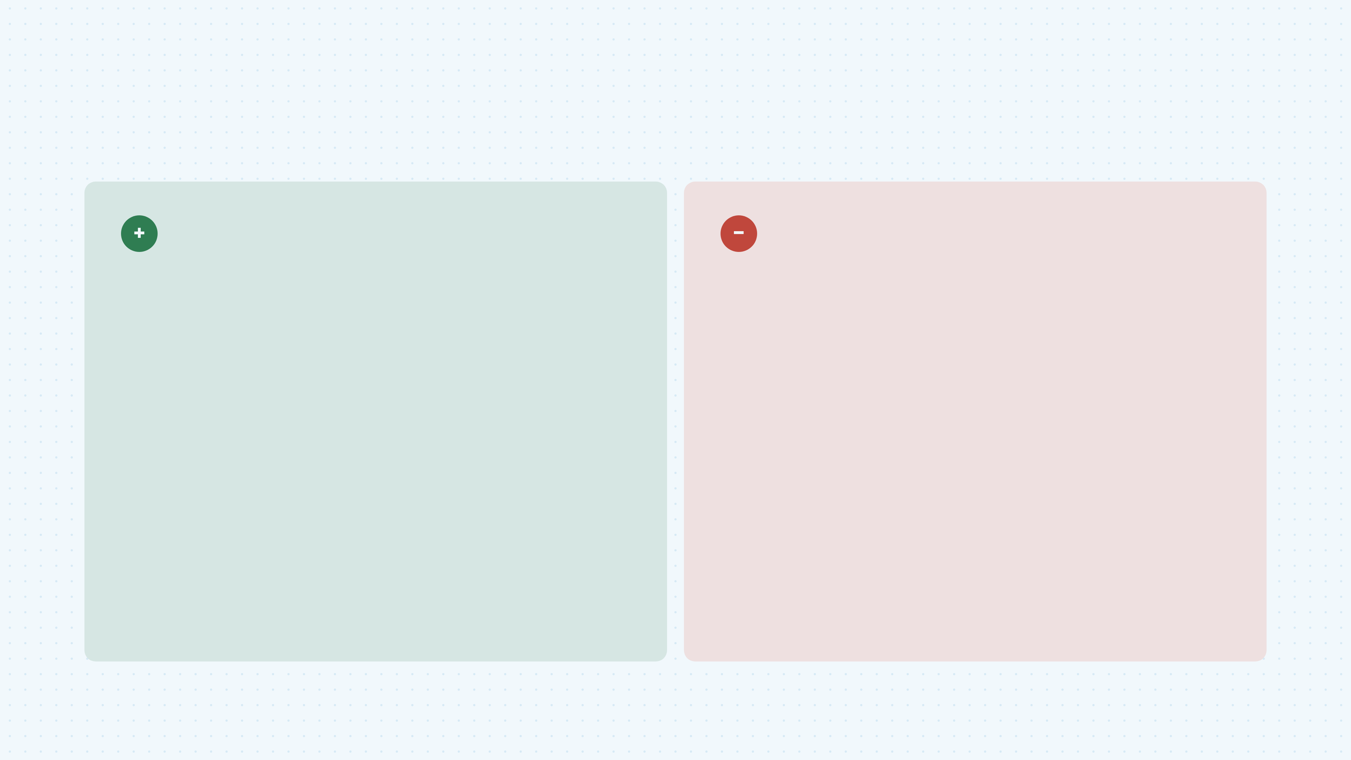
Анализ практики
Трудности и пути их решения
Решения
Трудности
Отработка навыка на фантоме, консультации с наставником
Постановка внутривенных инъекций
Общение с тяжёлыми пациентами
Поддержка наставника, изучение принципов психологии общения
Быстрое заполнение документации
Изучение стандартов и шаблонов, практика на посту
Notes:
На практике я столкнулась с несколькими трудностями, и главной из них была постановка внутривенных инъекций — здесь нужна точность и уверенность. Чтобы справиться, я много тренировалась на фантоме и советовалась с наставником, и к концу практики делала их уже спокойно. Сложно было и общаться с тяжёлыми пациентами — я училась находить нужные слова и поддерживать их, опираясь на советы опытных медсестёр. Быстрое заполнение документации тоже давалось не сразу, но изучение стандартов и шаблонов помогло ускориться. Каждая трудность стала для меня уроком и точкой роста.

Slide 9

Итоги практики в цифрах
24
Смены
144
Часы
400
Манипуляции
За 4 недели практики — 24 смены, 144 часа, 400 манипуляций, 200 пациентов; беседами охвачено 45 человек
200
Пациенты
За лето 2026 года
Notes:
За четыре недели практики я отработала 24 смены — это 144 часа. За это время выполнила 400 манипуляций и помогла 200 пациентам. Отдельно отмечу санитарно-просветительские беседы, которыми охвачено 45 пациентов — для меня это был важный опыт общения с пациентами. Все цифры сходятся с дневником практики и отчётом по каждому разделу работы.

Slide 10

Итоги практики
Практика подтвердила выбор профессии и определила планы на будущее
За четыре недели я закрепила теоретические знания, освоила ключевые сестринские манипуляции и научилась работать в команде и общаться с пациентами. Впереди — продолжение обучения, совершенствование навыков процедурной медсестры и трудоустройство в терапевтическое отделение.
Notes:
Подводя итоги, могу сказать: практика полностью подтвердила мой выбор профессии. Я не только закрепила теорию, но и почувствовала, что такое настоящая работа медсестры — с её ритмом, ответственностью и общением с пациентами. Теперь я вижу, куда двигаться дальше: продолжать учёбу, оттачивать навыки процедурной медсестры и со временем устроиться в терапевтическое отделение. Спасибо за внимание, готова ответить на ваши вопросы.

